Slide 1


简单
VISION PLAN
专注
螺丝识别视觉方案（2D）
共创
共赢

Slide 2

01
项目描述
02
项目验证
目录
03
配置清单
04
逻辑流程
CONTENTS
05
评估结果&注意事项
06
售后服务

Slide 3

01
项目描述
●产品名称：螺丝
●识别内容：螺丝是否安装到位
●产品材质：钛合金
●产品颜色：枪色
●检测区域(mm*mm)：400.0 * 300.0
●最小识别特征大小(mm)：0.2
●最大工作距离(mm)：1000
●最小工作距离(mm)：100
●来料方式：传送带
●识别节拍(pcs/min)：50
●识别时产品运动速度(m/s)：0.3
●工作距离(mm)：871
方案布局图

Slide 4

02
项目验证
参数名称 | 参数值
智能相机型号 | OPT-SCA2-200MC
智能相机类型 | 智能相机
相机接口类型 | GigabitEthernet(1000Mbit/s)
相机像素 | 5440 * 3648
镜头型号 | WWT121-01-238
镜头品牌 | coolens
镜头焦距 | 25.09mm
镜头接口 | C
A(工作距离) = 871mm, B(视野宽度) = 304mm, C(视野长度) = 453mm
视野图

Slide 5
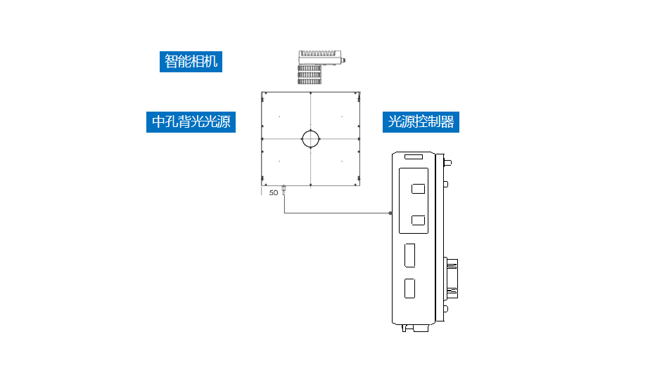
03
配置清单
系
统
构
成

Slide 6
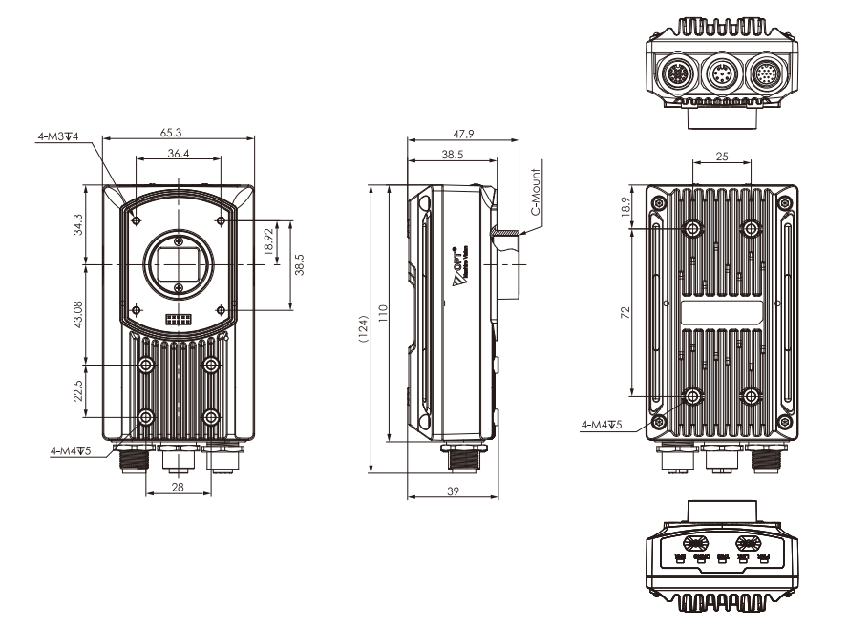
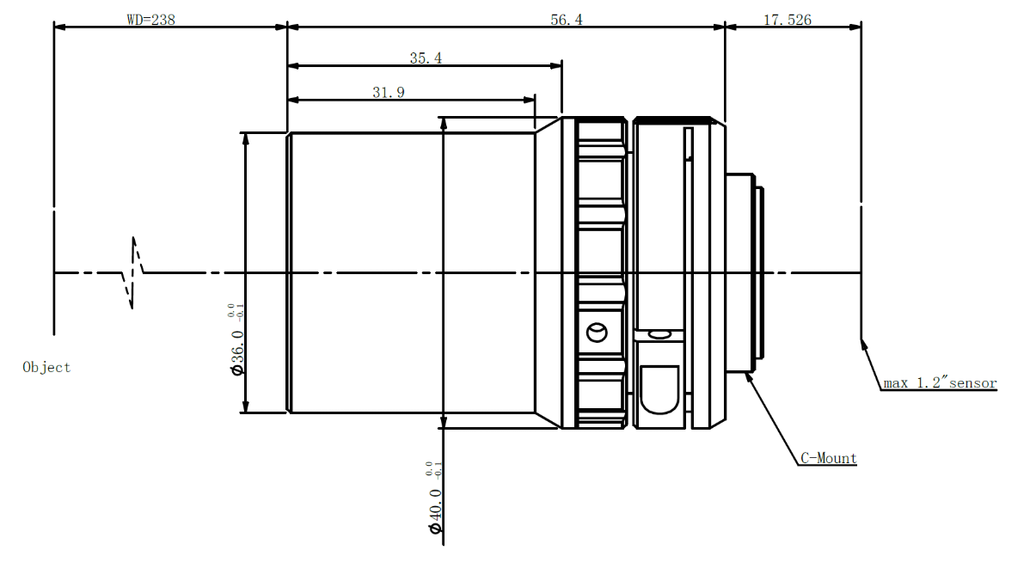
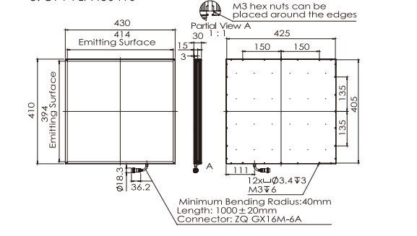
03
配置清单
镜头尺寸图
光源尺寸图
相机尺寸图

Slide 7
03
配置清单
序号 | 名称 | 型号 | 单位 | 数量 | 厂家
1 | 智能相机 | OPT-SCA2-200MC | 台 | 1 | OPT
2 | 镜头 | WWT121-01-238 | 个 | 1 | coolens
3 | 光源 | OPT-FLA430410 | 个 | 1 | OPT
4 | 工控机 | - | 台 | 1 | -
5 | 显示器 | - | 台 | 1 | -
6 | 软件 | OPTSCViewer | 套 | 1 | OPT

Slide 8
04
逻辑流程
逻辑流程
├── 图像采集
│ ├── 相机参数设置
│ │ - 设置相机分辨率为4096×3000，确保最小特征0.2mm可识别
│ │ - 曝光时间设为1/500秒，避免运动模糊
│ │ - 触发模式配置为外部触发，与传送带同步
│ ├── 光源控制
│ - 启用环形背光（亮度80%）消除钛合金反光
│ - 添加同轴光源（亮度60%）增强螺丝表面纹理对比度
├── 预处理
│ ├── 灰度化
│ │ - 将RGB图像转换为单通道灰度图
│ │ - 使用直方图均衡化增强对比度
│ ├── 二值化
│ │ - 自动阈值分割（Otsu算法）提取螺丝区域
│ │ - 形态学开运算（3×3核，1次迭代）去除噪声
│ ├── 边缘增强
│ - Sobel算子（3×3核）检测螺丝边缘
│ - 高斯滤波（σ=1.5）平滑图像
├── 螺丝安装检测
│ ├── ROI校正基准设置
│ │ - 使用灰度匹配定位螺丝基座参考点
│ ├── 螺丝头检测

Slide 9
04
逻辑流程
│ │ - 建立水平+垂直+角度校正基准（Block1-灰度匹配_1-centerArray[0]）
│ │ - 找圆工具（搜索方向：由里向外，边缘极性：由黑到白）
│ │ - 设置半径范围：2.5-3.5mm（匹配M3螺丝头）
│ │ - 启用ROI校正确保旋转偏移补偿
│ ├── 安装状态验证
│ │ - 轮廓匹配（模板库包含正确/错误安装样本）
│ │ - 匹配得分>95%判定为合格，<85%判定为NG
│ │ - 使用几何关系工具验证螺丝轴线与基座夹角（容差±3°）
├── 结果处理
│ ├── 状态输出
│ │ - 创建全局变量Result（BOOL型）存储检测结果
│ │ - 使用图形显示工具在图像上绘制检测框（合格：绿色，NG：红色）
│ ├── 数据记录
│ - 导出检测结果到CSV文件（包含时间戳、坐标、角度、匹配得分）
├── 通信处理
│ ├── TCP/IP配置
│ │ - 建立服务器（IP:192.168.1.100，端口5000）
│ │ - 发送检测结果字符串："OK\r\n"或"NG\r\n"
│ ├── PLC交互
│ - 通过Modbus协议输出Result变量到PLC地址M100
├── 统计处理
├── 缺陷分类
- 使用队列工具统计各类型缺陷数量（漏装、错位、倒装）
└── 合格率计算
- 每小时生成生产报告（合格率、平均处理时间、设备状态）

Slide 10
05
评估结果&注意事项
05 评估结果 & 注意事项
现场环境
相机安装
物料一致性
风险点：风险点：钛合金材质反光强烈，环境光干扰可能导致图像对比度不足
解决方案：解决方案：采用环形背光（亮度80%）+同轴光源（亮度60%）组合，消除反光并增强纹理对比度
风险点：风险点：871mm长工作距离易受振动影响，导致图像模糊
解决方案：解决方案：使用防震支架固定相机，安装后进行亚像素级校准并定期复核
风险点：风险点：螺丝批次差异（如镀层厚度/颜色偏差）可能影响灰度匹配精度
解决方案：解决方案：建立动态模板库，每批次首件校验时自动更新参考灰度值及匹配阈值

Slide 11

06
售后服务
该设备上线后使用初期，我们会派专人进行全程跟踪；
处理解决可能发生的设备异常；
对现场人员进行培训指导；
设备调试完成后：售后服务一年；
若客户提出设备升级需求，我们会及时为您提供升级新方案。

Slide 12





机器视觉方案提供商
0535-2162897
www.ytzrtx.com
image@ytzrtx.com
山东省烟台市经济技术开发区泰山路86号内1号

